Slide 1
Programme du 1er cours
But : Explorer le mystère des étapes allant de la rencontre entre un ovule et un spermatozoïde à la naissance
Quelques rappels sur ce que sont ADN/ARN/Protéine
Histoire des idées sur l’embryon
Unicité du monde vivant: Existe-il une différence entre la mouche, l’homme et l’éléphant?
Les étapes essentielles du développement d’un embryon
Un aperçu des mutations affectant le développement

Slide 2
Quelques rappels sur ADN/ARN/protéine et la cellule

Slide 3
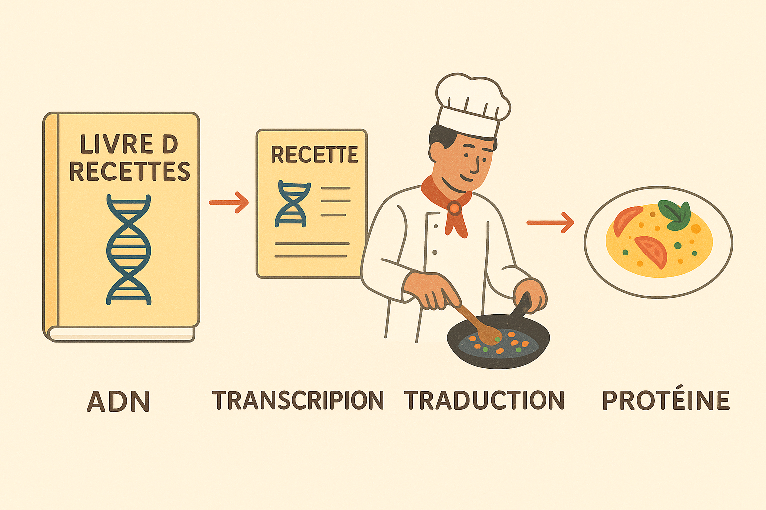
La logique du flux génétique : ADN à ARN à protéine
Gène
CHROMOSOME/ ADN
Chez l’homme
20.000 pages/gènes
TRANSCRIPTIONè ARNmessager
TRADUCTION
(ribosome)
PROTéINE

Slide 4
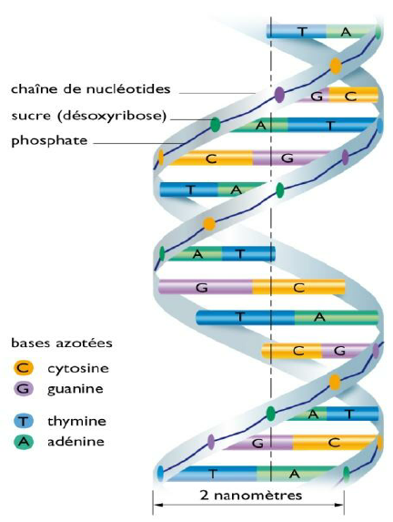
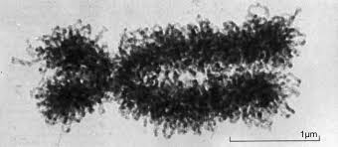
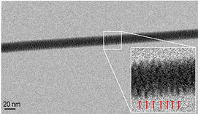
L’ADN (Acide DéoxyriboNucléique) support de l’information génétique
Schéma d’un brin d’ADN
Visualisation d’un chromosome en mitose par microscopie électronique
Visualisation d’un fragment de chromosome par microscopie électronique haute résolution
1 mm = 1.000 µm = 1.000.000 nm

Slide 5
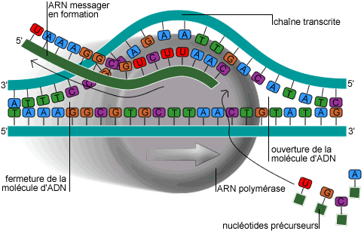
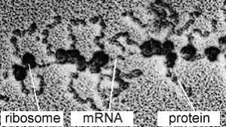
Transcription de l’ADN en ARN (Acide RiboNucléique)
puis traduction de l’ARN en protéine
Cliché microscopie électronique
1 ribosome = 20-25 nm

Slide 6
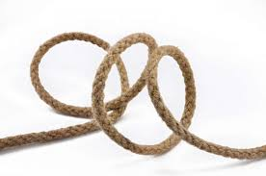
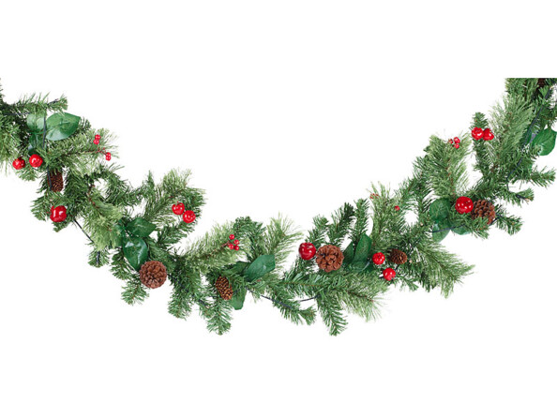
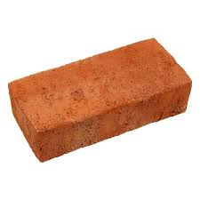
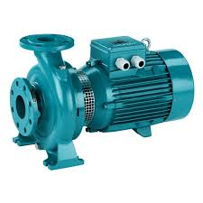
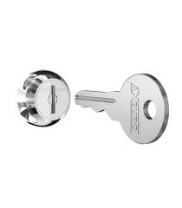
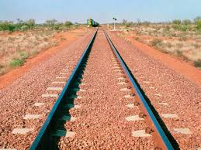
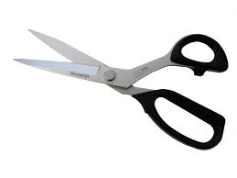
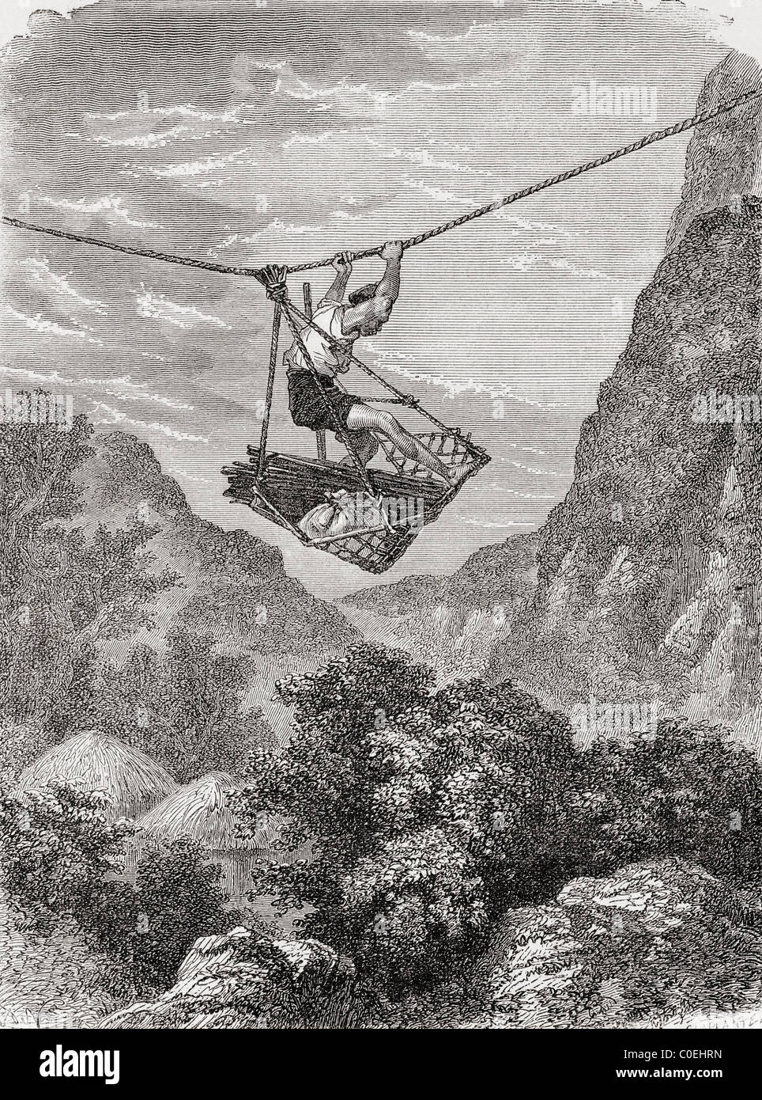
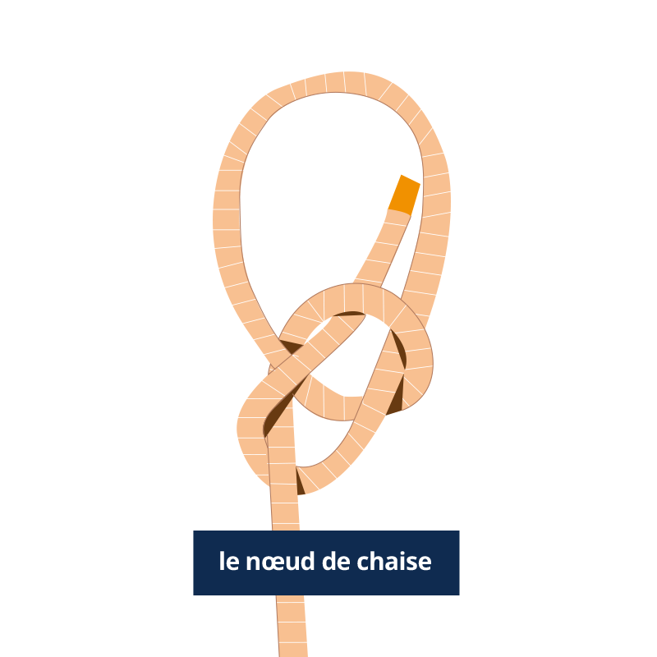
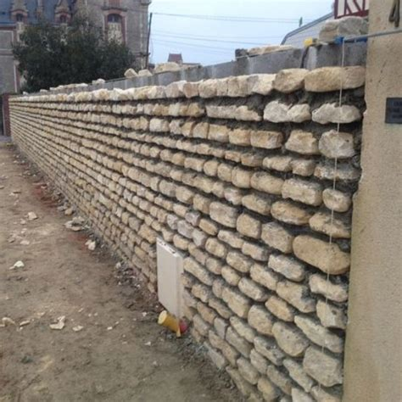
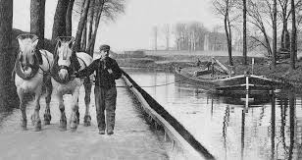
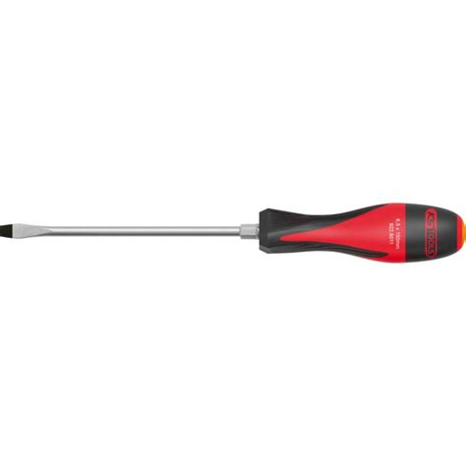
Les protéines : structure et types de fonction
Des chaînes….
…..avec des décorations
Structure
interne
Rails pour transport
Moteur pour transport
Serrure
Ciseaux/tampon

Slide 7
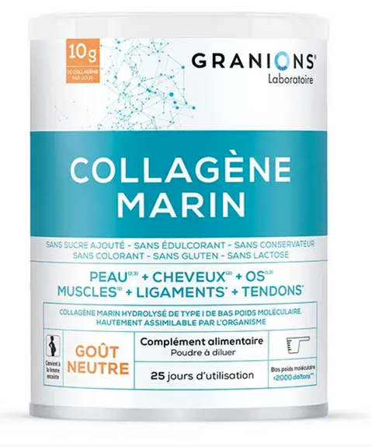
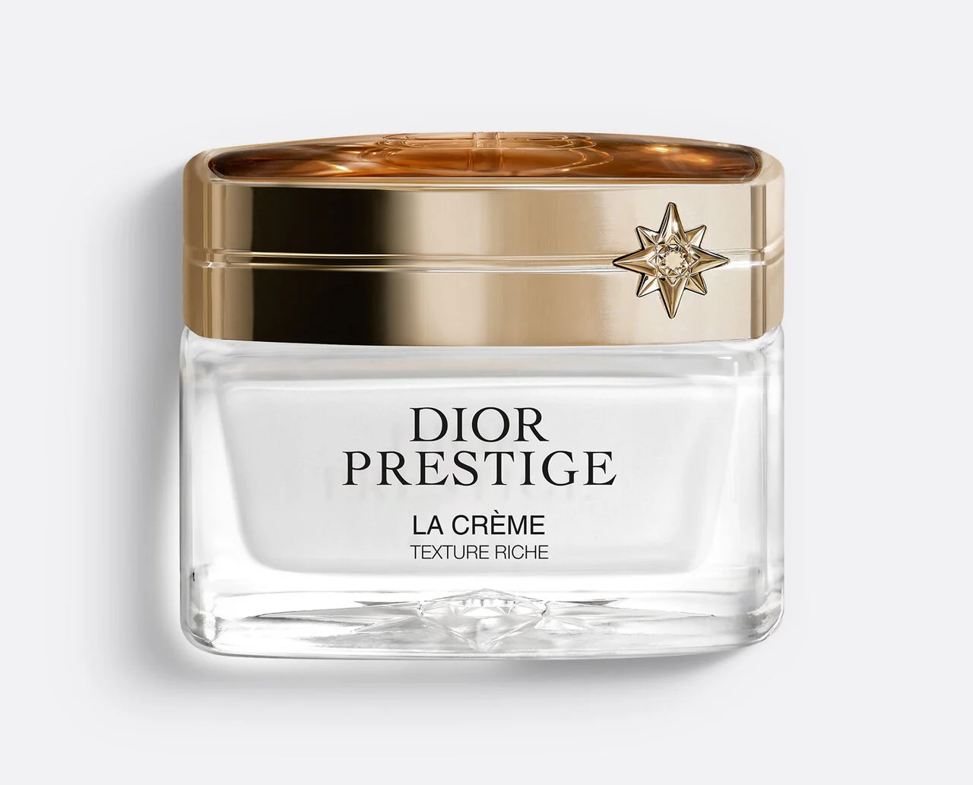
La protéine la plus abondante du corps humain : le collagène
EAU | 70-85%
Protéines | 10-18%
Lipides (graisse) | 2-5%
Carbohydrates (sucres) | 2-3%
ADN et ARN | 5-7%
Cellule type:

Slide 8
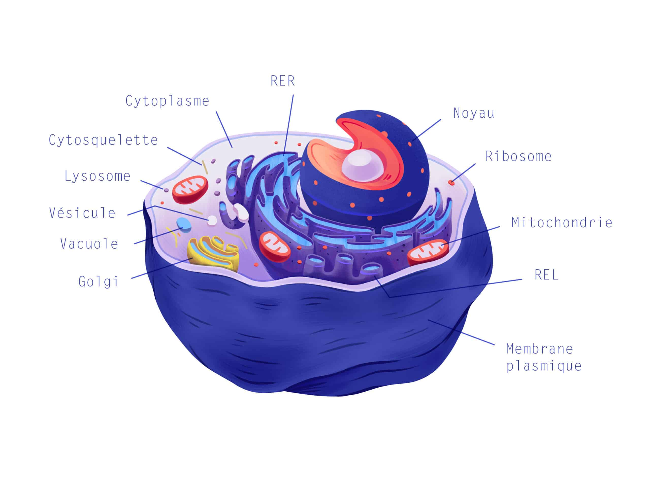
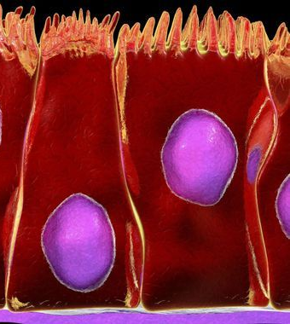
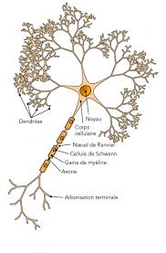
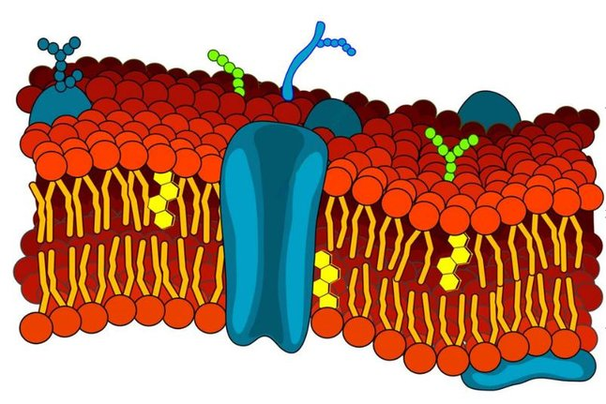
La cellule
Cellule épithéliale
Vue d’ensemble d’une cellule type
Neurone
La membrane extérieure d’une cellule

Slide 9


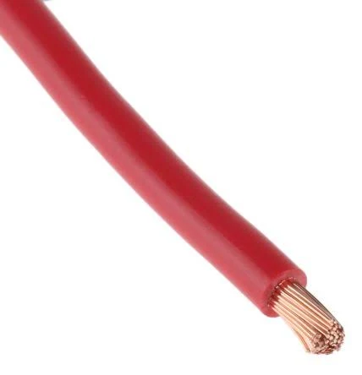
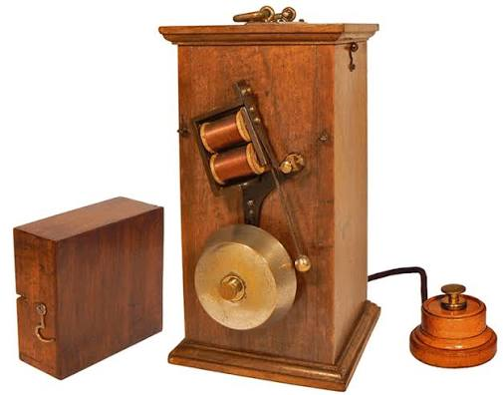
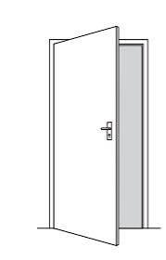
La communication entre cellules
Hormone
Visiteur
“Récepteur”
à la membrane
cellulaire
Sonnette
Relais
Fil électrique
Amplification
Amplification
Réponse
cellulaire/
générale
Réponse :
ouverture
porte
Par exemple :
changement métabolique

Slide 10
Histoire des idées sur l’embryon

Slide 11
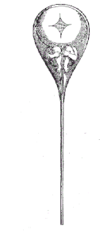
Bref historique des idées sur l’embryon
Chez les grecs
Démocrite: atomes et vide; rien de vient du néant n’y retourne. L’embryon résulte d’un enveloppement à l’état microscopique dès l’œuf, donc par croissance après préformation (homoncule).
Aristote: l’être vivant est un tout dont on ne peut détacher une partie; les animaux se distinguent des végétaux par une âme. La formation de l’embryon est un processus graduel, donc par épigenèse.
De l’âge classique au siècle des lumières
1550-1850: Les tenants de la préformation (Marcello Malpighi, Malebranche) et de l’épigenèse (William Harvey, Pierre-Louis de Maupertuis) s’affrontent ou sont ambivalents en évoquant aussi le terme de mécanisme par transformation (Leibniz, Buffon, Lamarck, Claude Bernard).

Slide 12
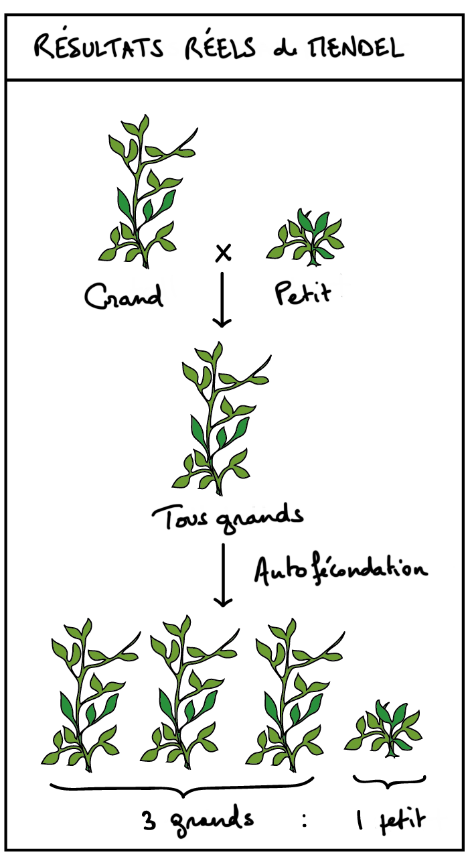
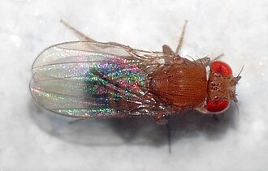
Fin du 19ème et début du 20ème
Grégor Mendel (moine en Moravie – 1822-1884), et Thomas Hunt Morgan (chercheur américain – 1866-1945) découvrent les lois de l’hérédité en travaillant sur les petits pois (GM) ou les mouches du vinaigre (THM). En observant des malformations corrélées à des défauts chromosomiques induits THM rejoint les conclusions des biologistes Theodor Boveri (allemand —1862-1915) et Walter Sutton (américain — 1877-1916) et propose une théorie chromosomique de l’hérédité permettant d’entrevoir que le développement d’un embryon repose (en grande partie) sur les gènes et leurs produits.

Slide 13
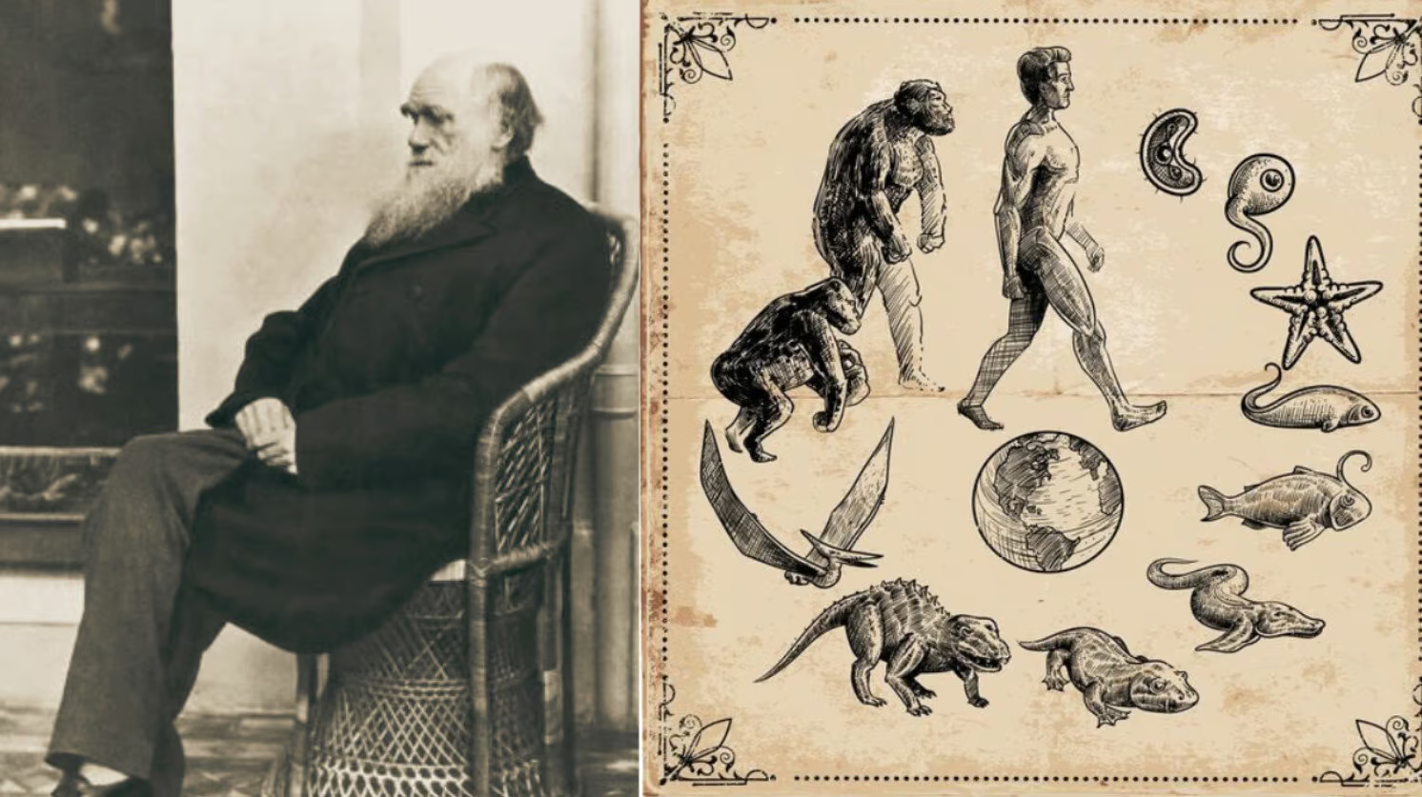
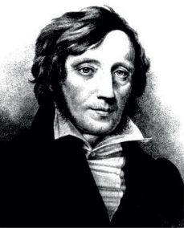
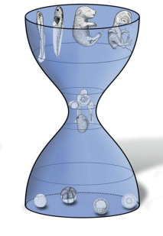
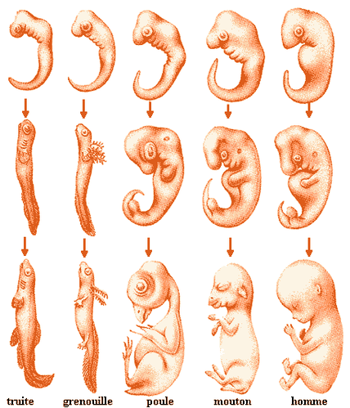
L’évolution
Charles Darwin (1809-1882)
Théorie de l’évolution
Karl von Baer
1796-1876

Slide 14
Unicité du monde vivant

Slide 15
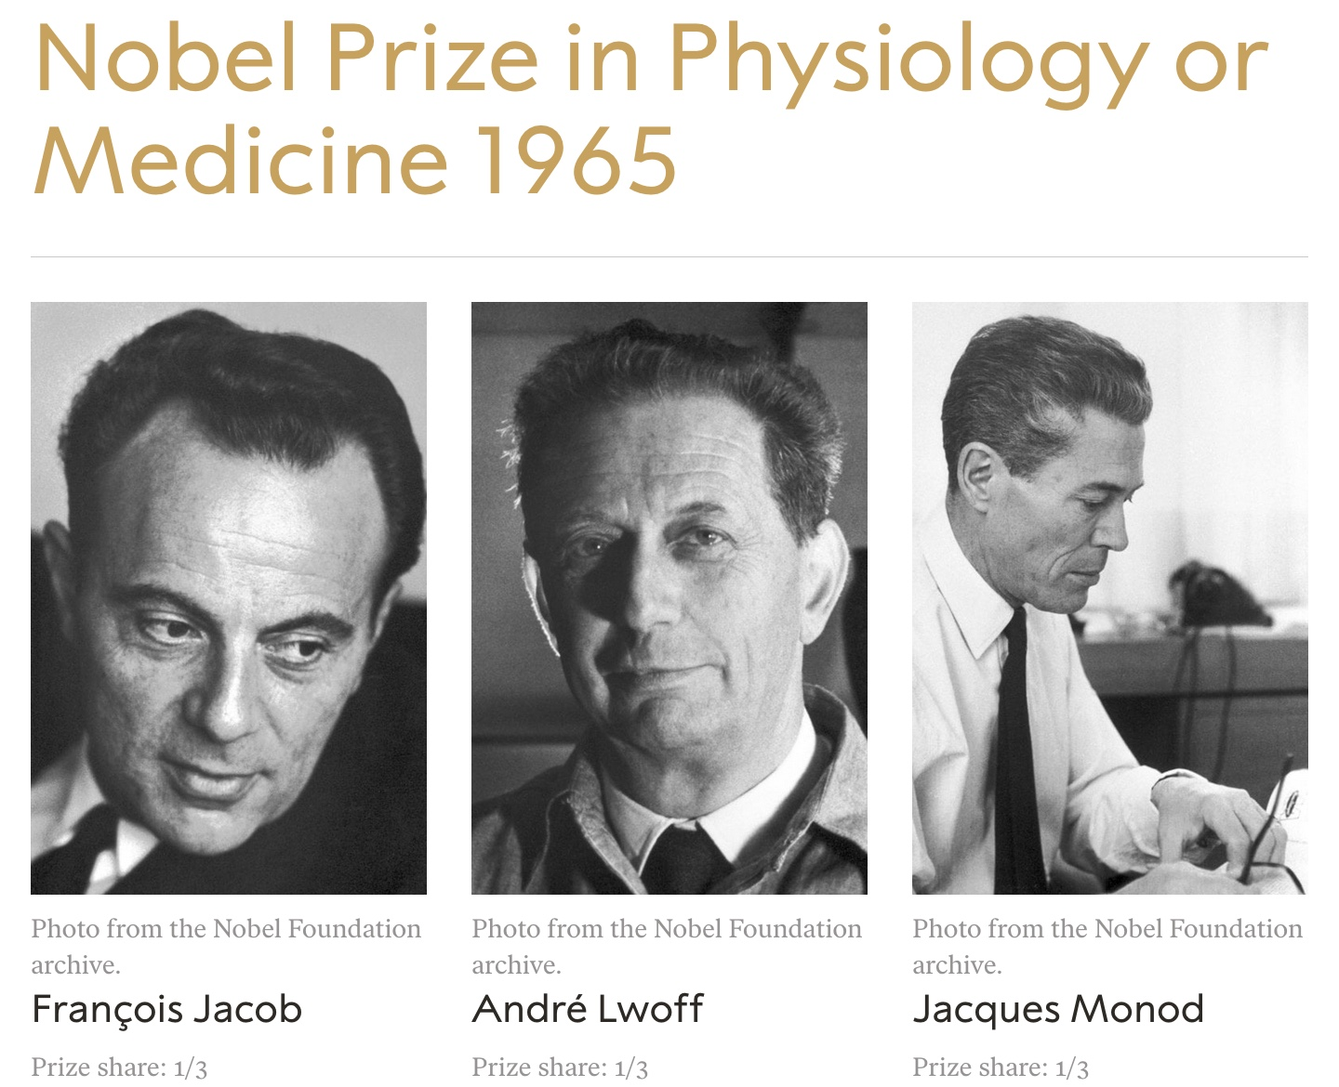
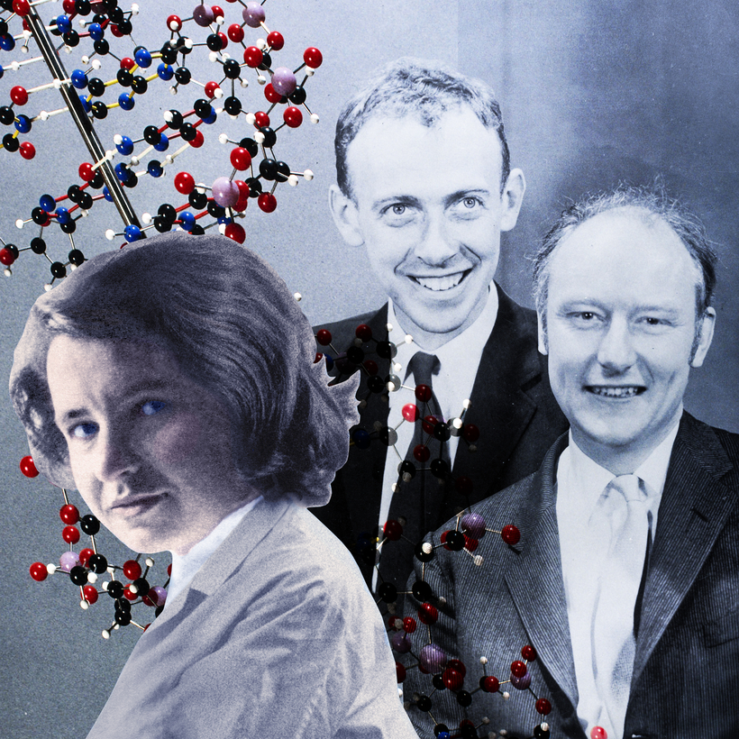
Unicité du vivant à toutes les échelles : information génétique
Nobel 1962
L’ARN messager
James Watson, Francis Crick
(et Rosalind Franklin)
La structure de l’ADN

Slide 16
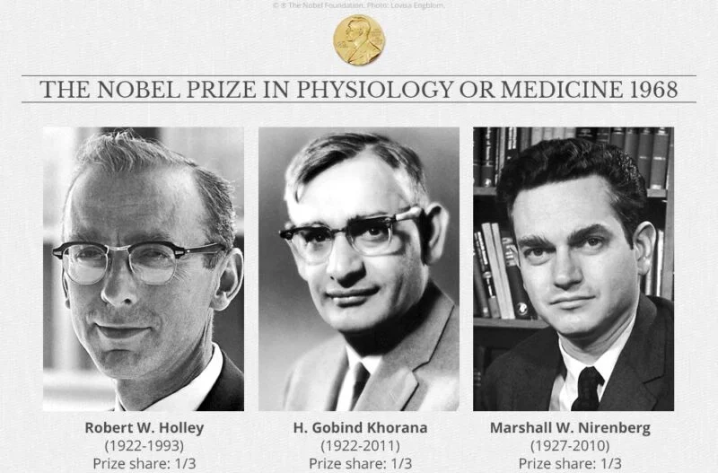
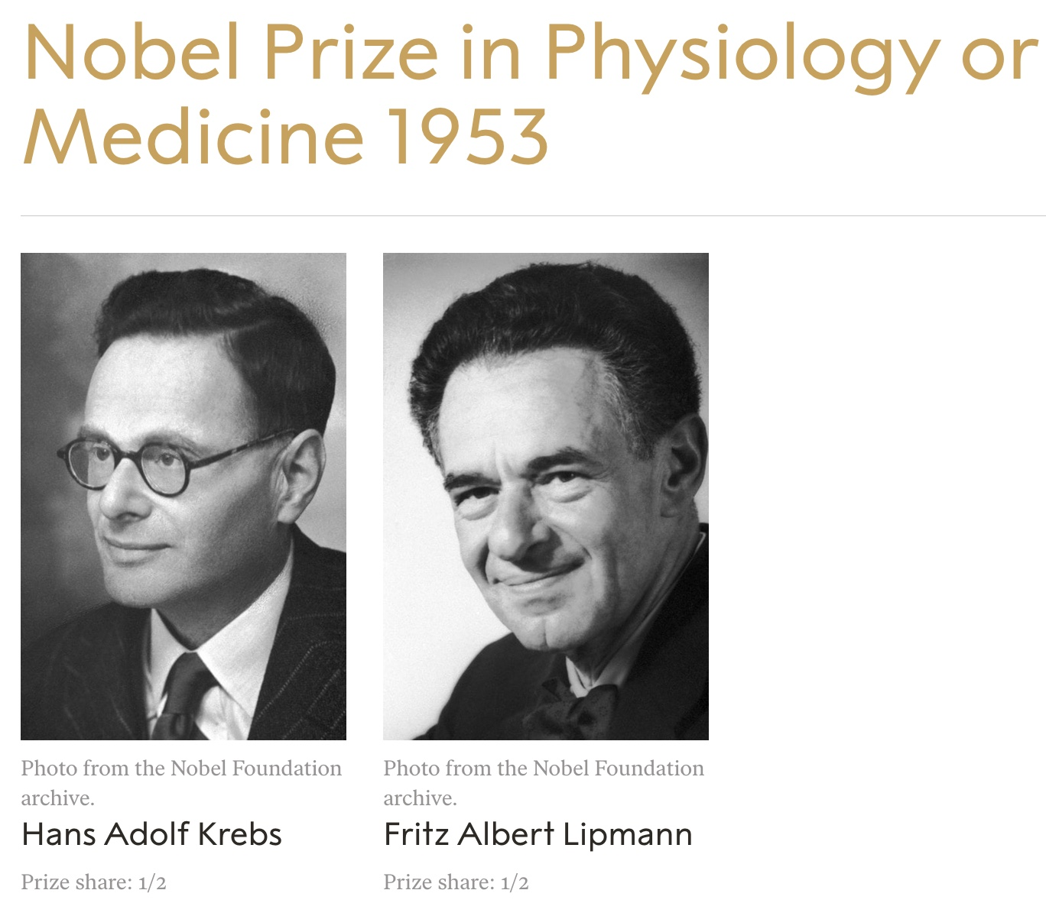
Le code génétique et l’énergie
Le code génétique et la synthèse des protéines
Les processus métaboliques
(fabrication+utilisation de l’énergie) sont conservés d’une espèce à l’autre

Slide 17
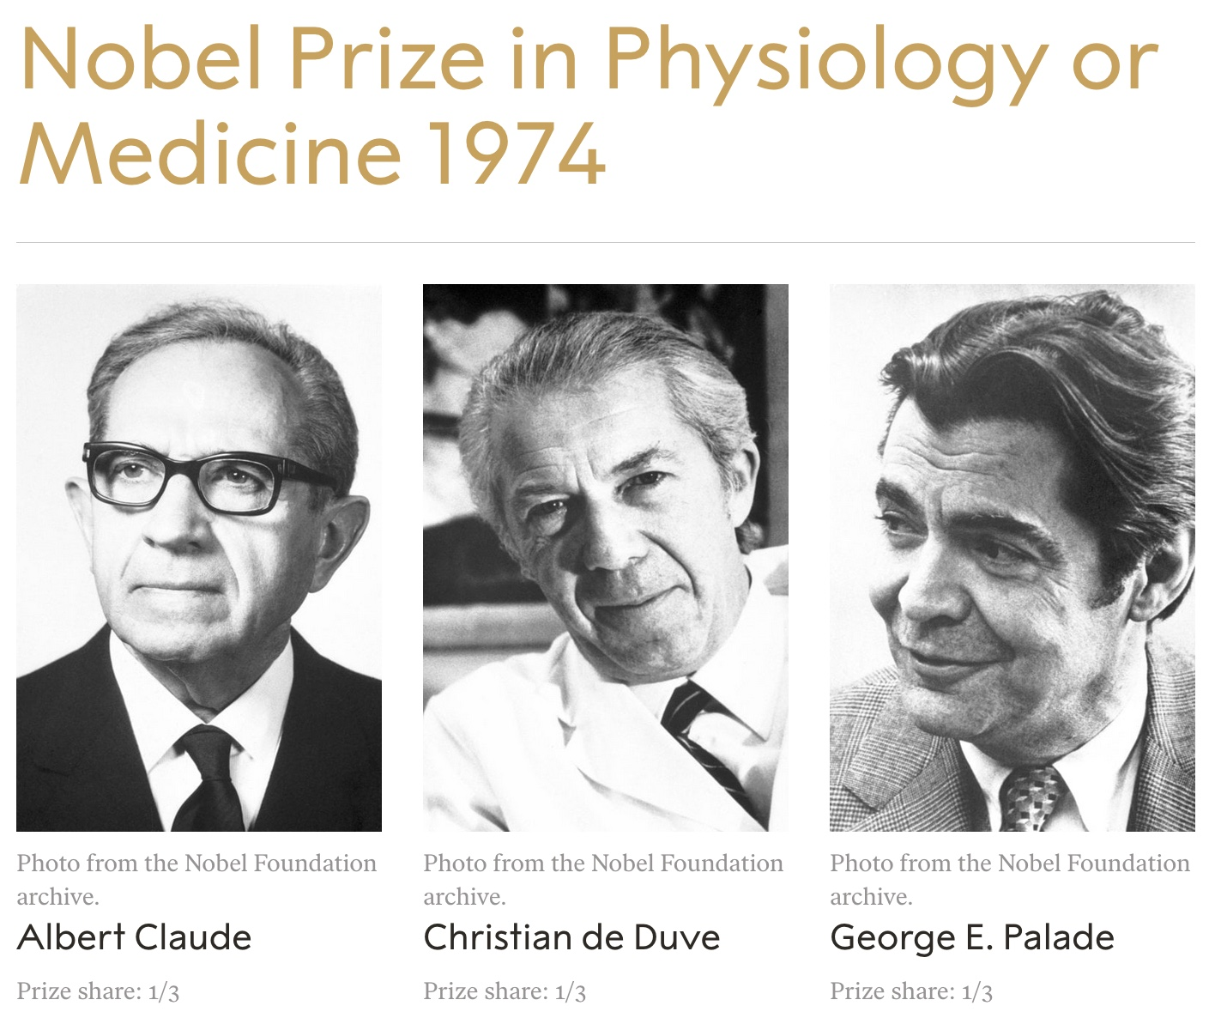
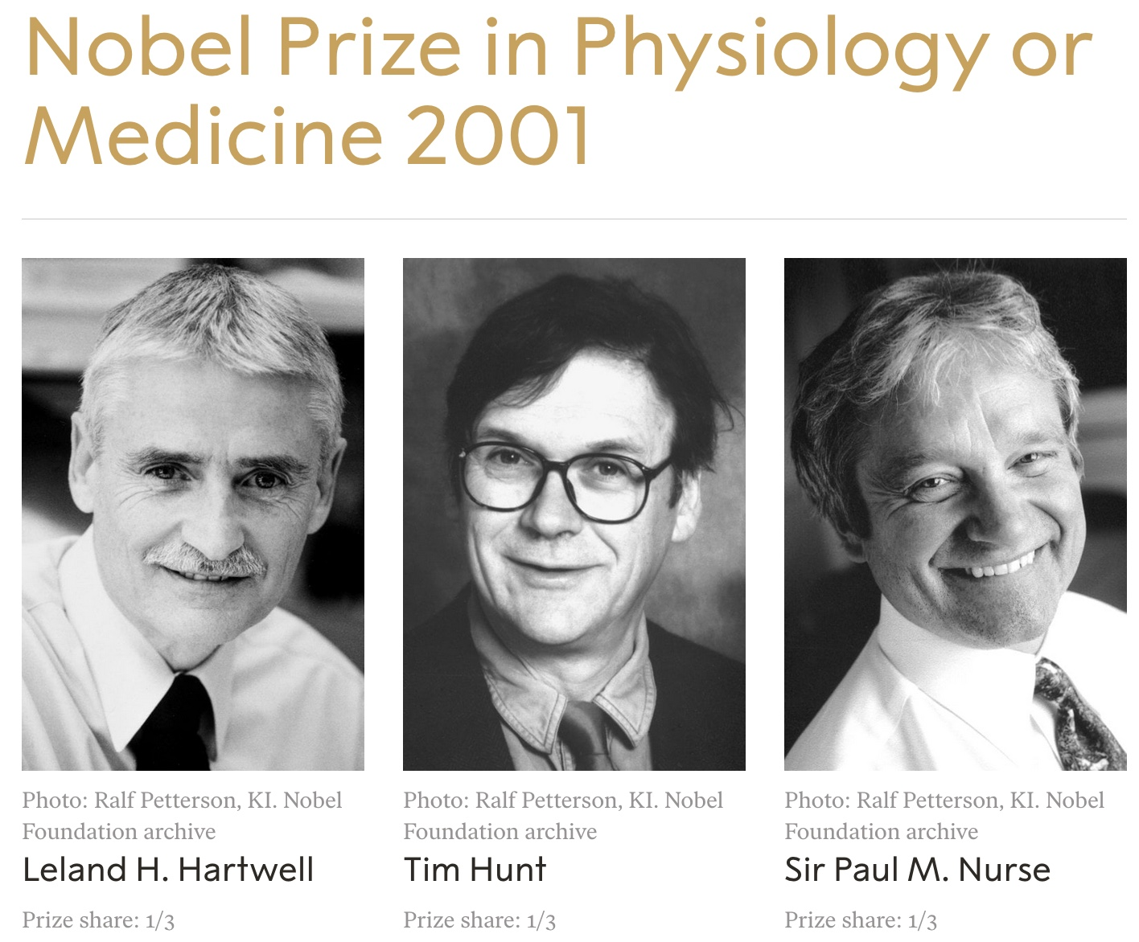
La structure des cellules et leur division
Les animaux et les plantes partagent la même organisation intra-cellulaire
Les mécanismes de division cellulaire sont conservés chez les animaux et les plantes

Slide 18
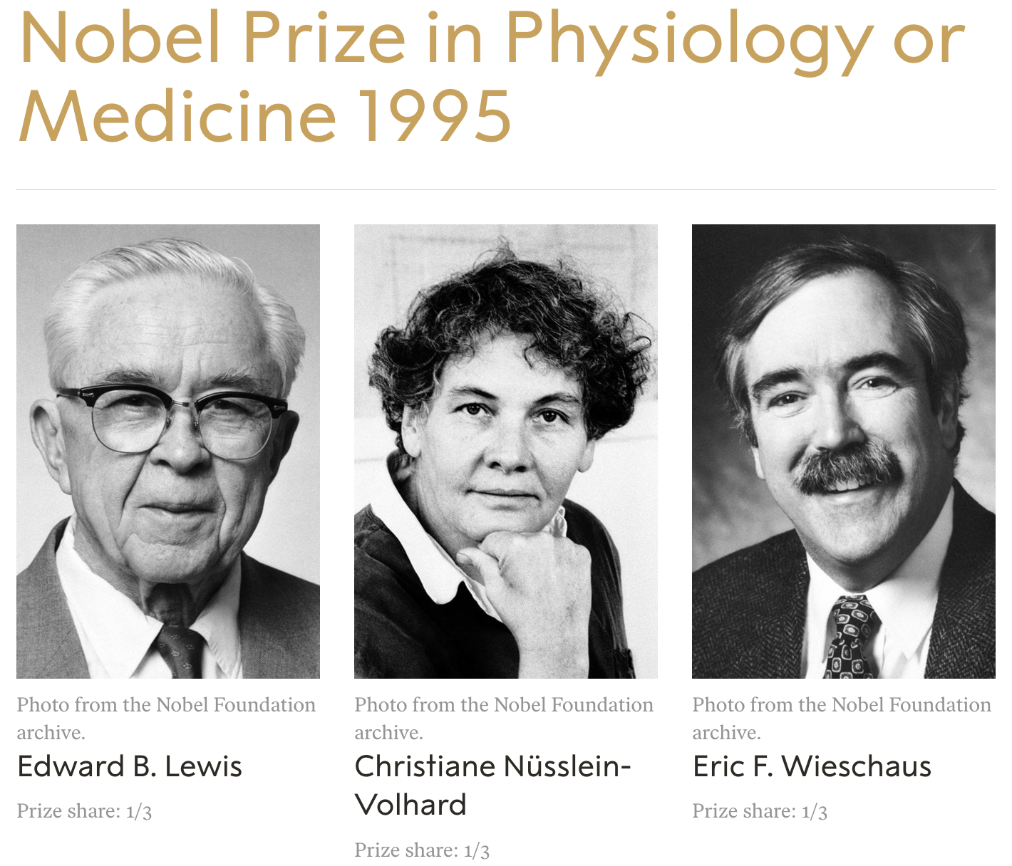
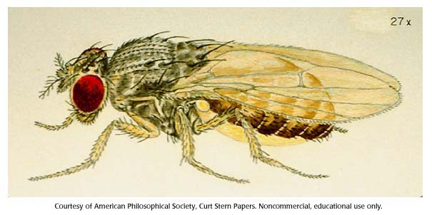
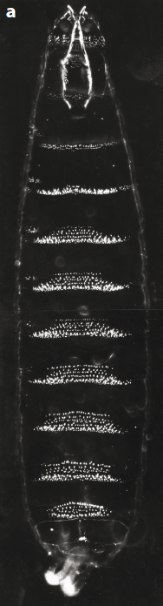
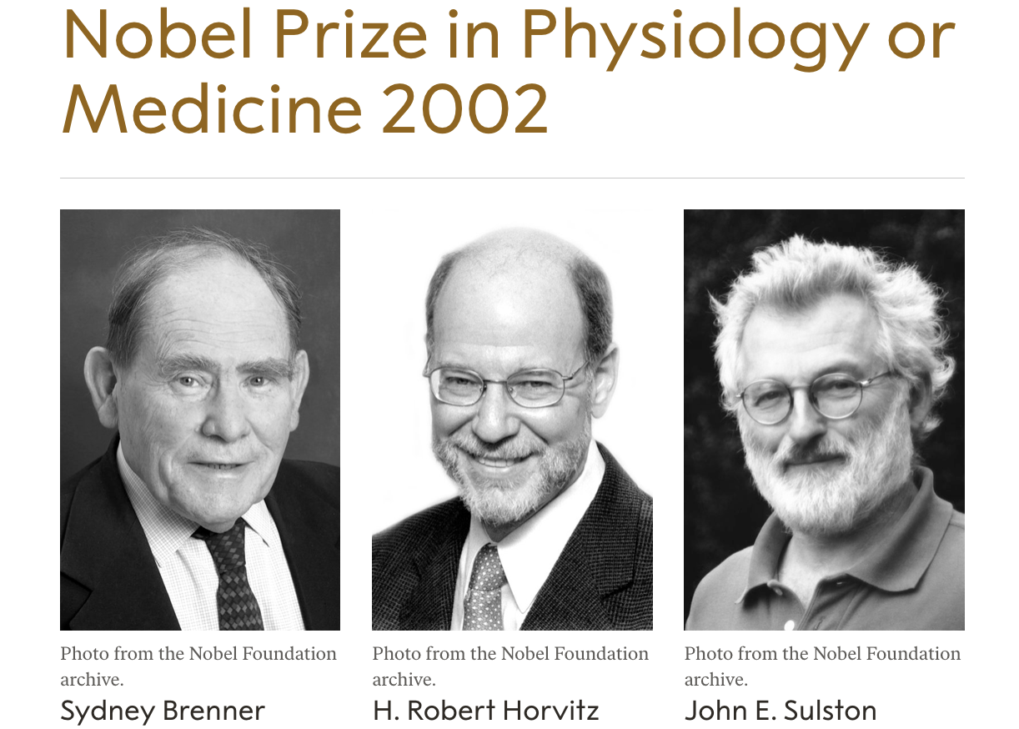
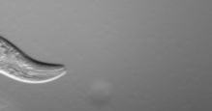
Unicité du vivant : la formation des embryons
La mouche du vinaigre
3 mm
2 mm
Le nématode
0,4 mm

Slide 19
Les étapes essentielles du développement d’un embryon

Slide 20
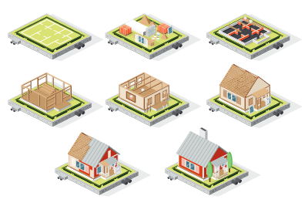
Développement d’un embryon : analogie avec le plan
d’une maison

Slide 21
Les grandes étapes dans l’élaboration d’un embryon
1 . De la fécondation aux premières divisions
2 . Multiples cellules /différentes identités par
étapes progressives et différence tête/queue
3 . Communication, migration et gastrulation
4. Des évènements parfois répétés par vague
5. Organisation (morphogenèse)
Hello !
Change
d’identité

Slide 22
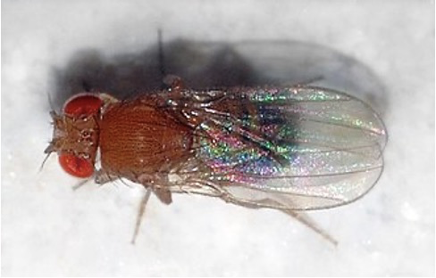
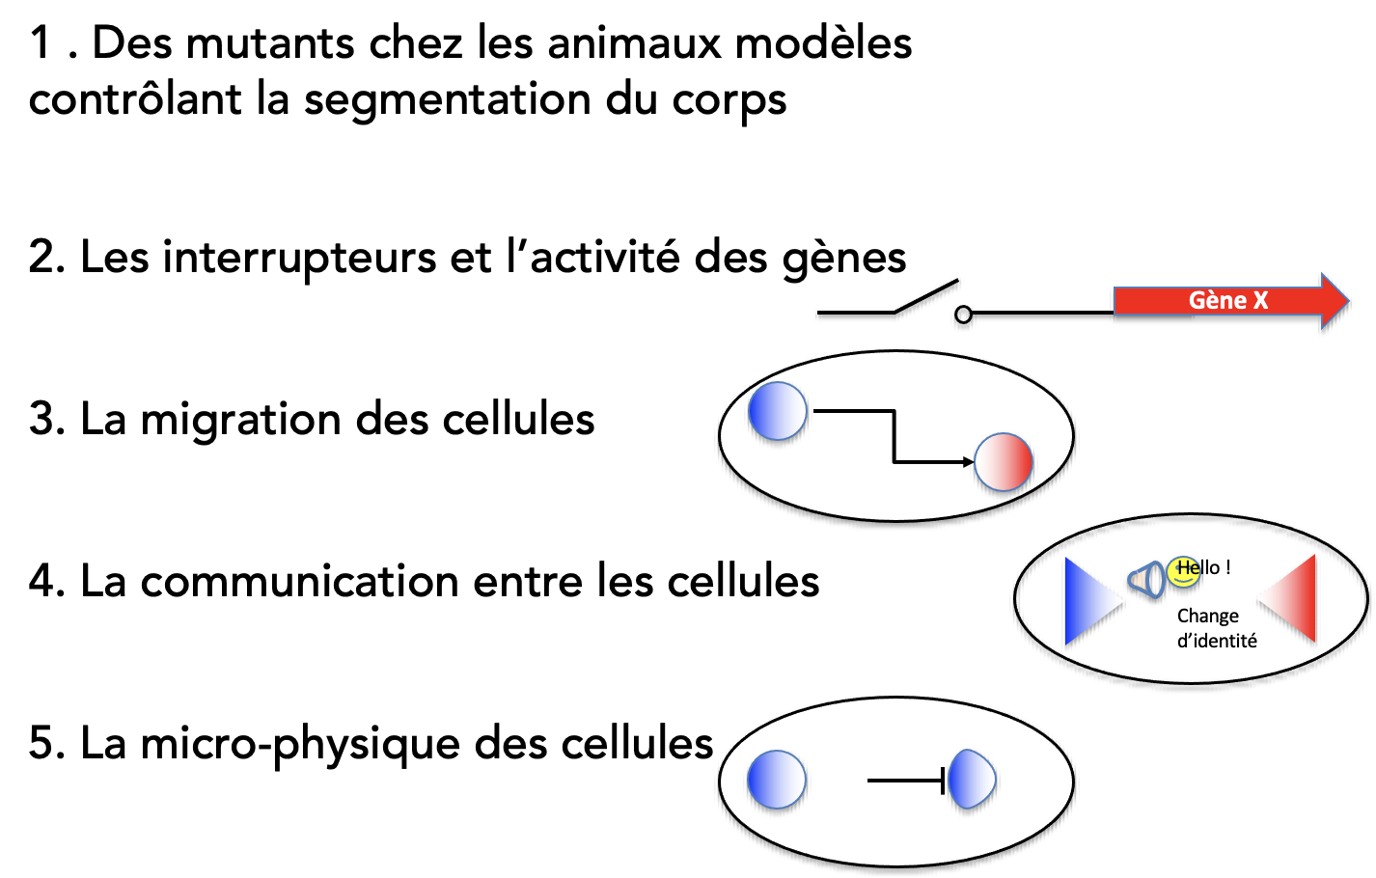
Quelques grands principes dans l’élaboration d’un embryon
affectant

Slide 23
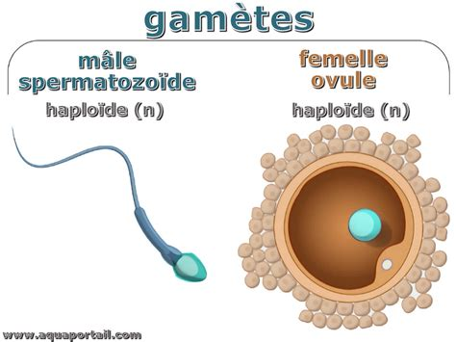
Fécondation et première division
1n
1n
2n
2n
2n

Slide 24
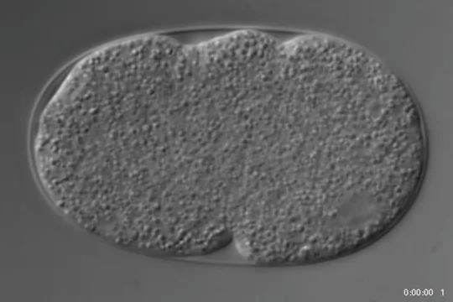
La première division
La première division d’un embryon du nématode Caenorhabditis elegans après fécondation
1/20 mm = 50 µm

Slide 25



Les interrupteurs devant les gènes et la Green Fluorescent Protein
Comment visualiser l’activité des gènes ?
Gène
Interrupteur éteint
Gène X
Pas de protéine
Protéine X produite
CHROMOSOME/ ADN
TRANSCRIPTIONè ARNmessager
TRADUCTION
(ribosome)
PROTéINE
Interrupteur alllumé
Gène X
Méduse
GFP
Pas de fluorescence
GFP
Cellule verte

Slide 26

La première division
La première division d’un embryon du nématode Caenorhabditis elegans après fécondation
Marqueur 1
future zone postérieure
Marqueur 2
future zone antérieure
Marqueur 1 + Marqueur 2
simultanément

Slide 27

Plusieurs cellules aux identités différentes
Jeune embryon de souris
Jour 1-2
Marqueur 1
(vert): toutes
les cellules
Marqueur 2
(blanc):
Cellules du
futur embryon,
les autres étant
les cellules du
futur placenta
0,1 mm

Slide 28




Régionalisation : l’apport de la mouche du vinaigre

Slide 29





En quoi l’étude de la mouche a-t-elle éclairé la biologie humaine ?
Mutant Antennapedia (avec
pattes à la place des antennes)

Slide 30


L’évènement le plus important de notre vie : la gastrulation
Gastrulation et neurulation de l’embryon de crapaud (Xenopus laevis)

Slide 31



Gastrulation: une expérience spectaculaire de 1924

Slide 32


Gastrulation et migration : les cellules se déplacent

Slide 33


Gastrulation et communication : les cellules dialoguent entre elles
Protéine
Hello !
Change
d’identité
Membrane
cellule
Relais
Amplification
Réponse
cellulaire
“grandis”, “divise-toi”, “déplace-toi”, “change de rôle” ou,
au contraire, “arrête-tes divisions”

Slide 34
Morphogenèse
Une fois les cellules présentes et différenciées, c’est à dire qu’elles ont leurs identités finales, les tissus se déforment pour acquérir leur aspect final fonctionnel.
J’illustrerai aussi le concept de temporalité

Slide 35


La morphogenèse : exemple 1 notre colonne vertébrale
Embryon de souris à environ jour
10-11 de gestation, équivalent à environ 3 semaines pour l’homme : précurseurs des vertèbres
2 heures
S Nouvelle proto-vertèbre
Signal se déplaçant toutes
les 2h chez la souris
5h chez l’homme

Slide 36

La morphogenèse : exemple 2 la déformation d’un tissu
Morphogenèse du corps de l’embryon de mouche du vinaigre:
Le dos se referme
La tête est recouverte
Le corps se rétracte un peu
On voit apparaitre le système nerveux
Lignes: contour des cellules/ points: noyaux des cellules

Slide 37
Quelques mutants qui affectent le développement et pourquoi ils sont importants

Slide 38



Quelques mutants
Mutant “bithorax” à deux paires d’ailes
Mutant “wingless” sans ailes
Mutant Antennapedia avec des pattes à la place des antennes

Slide 39

La mutation équivalente chez l’homme
Mutant à deux paires d’ailes
Anomalie congénitale rare
AJHG Volume 65, Issue 1, July 1999, Pages 104-110
Mutant sans ailes
90% des cancers colorectaux
ont pour origine des mutations
affectant des composants de la
voie de signalisation en aval de
wg/sans aile

Slide 40




Le cyclope
1 naissance sur 100.000
veratre
Les mutations
chez l’équivalent humain de ce gène sont
associées à de graves malformations
et les mutations
affectant des composants de la voie de
signalisation en aval de Hh/hérisson
entrainent des cancers de la peau
et/ou un médulloblastome

Slide 41
Résumé
Les étapes principales de l’embryogenèse sont :
    Fécondation et 1ère division
    Divisions avec acquisition progressive d’identités distinctes sous l’action de gènes qui délimitent des sous-régions de plus en plus petites
    Gastrulation et développement des organes
    Morphogenèse terminale
- Quatre concepts à retenir:
  1/ il existe un “dialogue” entre cellules, certaines cellules induisant leurs voisines à adopter des destinées nouvelles ou conduisant à l’émergence de régions distinctes.
  2/ Ce dialogue s’accompagne d’un processus de signalisation dans la cellule aboutissant à des programmes différents, et reposant sur la présence d’interrupteurs devant les gènes.
  3/ Il existe des gènes sous-divisant l’embryon en régions progressivement plus petites.
  4/ Les cellules doivent changer de position pour permettre l’apparition des organes.
- Les progrès dans ce domaine résultent de deux facteurs principaux:
  1/ La recherche sur des espèces simples (en particulier mouche du vinaigre, nématode) a été très fructueuse pour comprendre le développement humain, car il existe une grande unicité des processus qui régissent la vie cellulaire du monde vivant; en particulier, il existe chez ces espèces simples des mutants affectant le bon déroulement de l’embryogenèse.
  2/ On sait maintenant visualiser l’activité d’un gène grâce à un artifice mettant en jeu une protéine fluorescente de la méduse.

Slide 42
Un aperçu de ce qui sera discuté lors du prochain cours
2 . Multiples cellules /différentes identités
3 . Communication
3a. Régionalisation et Polarisation
La gastrulation crée des régions préfigurant les principaux organes via des processus de communication
La notion de cellules souches
La culture des cellules souches au laboratoire
La notion d’organoïde via la reprogrammation de cellules
L’utilisation des cellules souches en médecine et le futur de la médecine

Slide 43

Un résumé en forme de chronologie
Expérience
Spemann/Mangold
des tétards siamois
Analyse génétique
et moléculaire de 15
mutants clé de la mouche
Identification facteurs protéiques capables d’induire un 2ème axe
1924
1962
1980
1980-1988
1986-1992
1994
1991-2004
Purification de la protéine
fluorescente de méduse
Identification mutants mouche bloquant son
développement
Caractérisation génétique et moléculaire des
processus de communication entre cellules
1ère utilisation de la GFP chez un animal, le nématode

Slide 44
Communication au sein d’un embryon
Chimique
Mécanique

